Slide 1
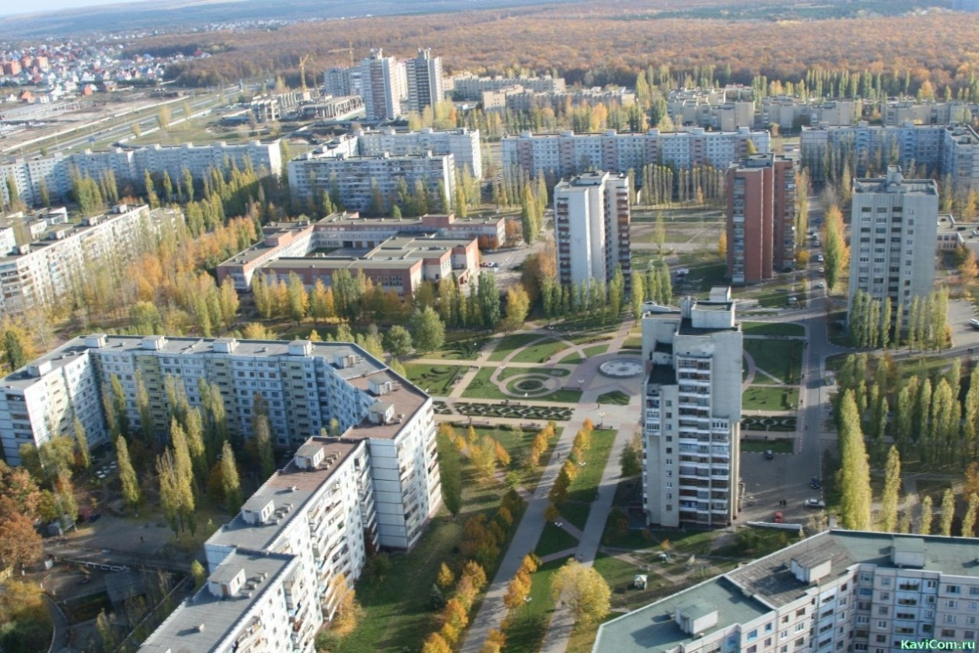
Подготовили: Рощина Т.Н.,
Харитонова М.И., воспитатели МБДОУ ДС №44 «Золушка»
Экскурсия по городу
Старый Оскол

Slide 2
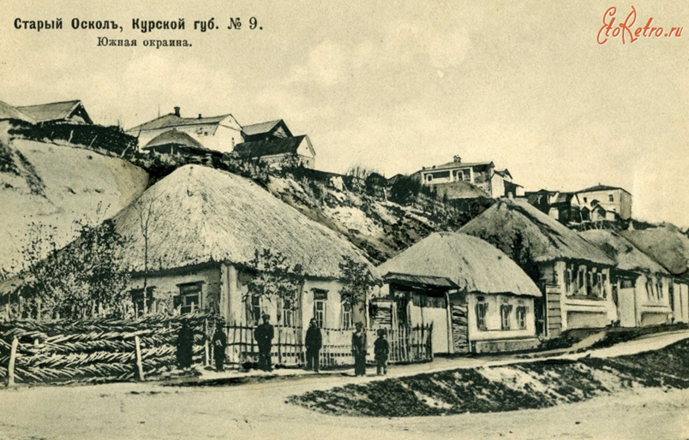
Основание города.
Город Оскол был основан в 1593 году по указу царя Федора Иоанновича (сына Ивана Грозного) для охраны южных рубежей Московского государства. История сохранила имена его первостроителей - крепость на реке Оскол возводили воевода князь Иван Солнцев-Засекин, голова Иван Мясной и подъячий Михаил Нечаев.
Называться Старым Осколом он стал с 1655 года.

Slide 3

Герб города.
Герб Старого Оскола состоит из щита разделенного надвое по диагонали, в красном поле ружье, а в зеленом поле золотая соха. В вольной части - герб Белгородской области.
Современный герб Старого Оскола повторяет исторический герб 1780 г, который был утвержден Екатериной II.

Slide 4

Флаг города
Флаг появился в сентябре 1999 года. В композиции флага использованы элементы герба Старого Оскола, утверждённого в 1780 году: "разделённый щит надвое, в одной части, в красном поле, ружьё, а в другой - в зелёном поле золотая соха".

Slide 5
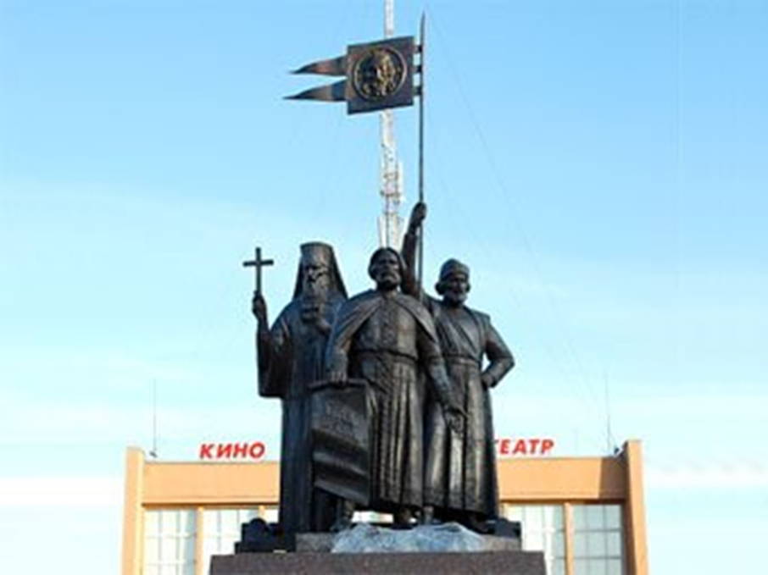
Памятник отцам-основателям
В 2009 году установили памятник отцам-основателям города воеводе князю Ивану Солнцеву, голове Ивану Мясному и подьячему Михаилу Нечаеву.

Slide 6
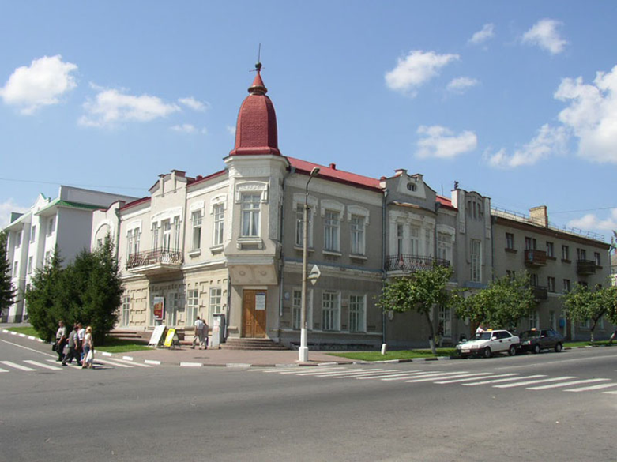
Старооскольский краеведческий музей
Бывший дом купца Лихушина. В советское время там располагалось почтовое отделение. Является памятником архитектуры.
Музей основан в 1923 году и очень полно представляет историю г. Старый Оскол во все исторические периоды. 95 процентов основных фондов музея - подлинники.

Slide 7
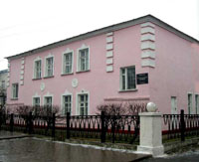
Художественный музей
Музей создан на базе коллекции живописи и графики, переданной московским живописным комбинатом, московской дирекцией художественных выставок, Курской народной галереей имени А. Дейнеки, Белгородским государственным музеем, куда вошли работы известных народных, заслуженных художников республик бывшего СССР.

Slide 8
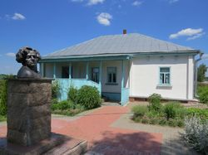
Литературно-мемориальный музей В. Ерошенко
История жизненного пути и творчества В. Я. Ерошенко является живой легендой для незрячих людей не только в России, но и за рубежом. Он вселяет надежду и веру в людей с ограниченными возможностями здоровья, поддерживает своим примером их таланты, помогает им на пути к творческому и нравственному совершенствованию. Ерошенко владел 12-ю иностранными языками и был профессором Токийского, Пекинского университетов, стал классиком японской детской литературы

Slide 9
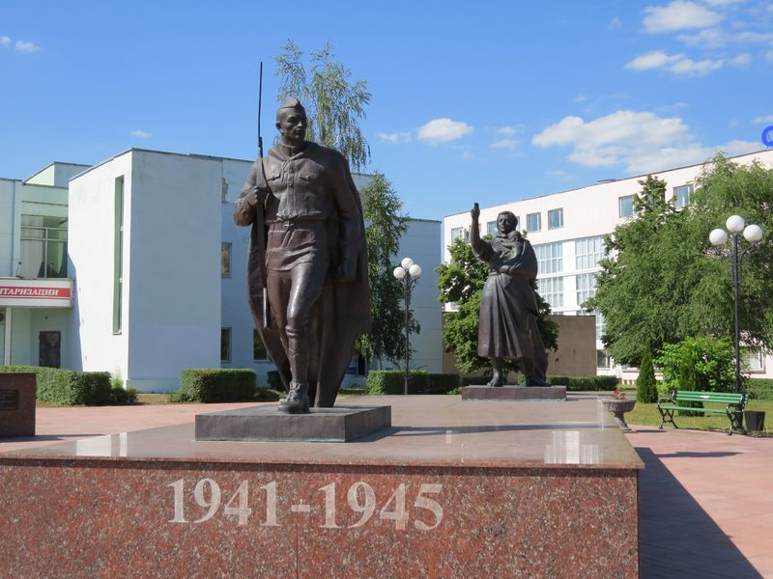
Скульптурная композиция
«22 июня 1941 года»
В полдень 22 июня 1941 года население Староосколья узнало о начале войны с фашистской Германией.

Slide 10
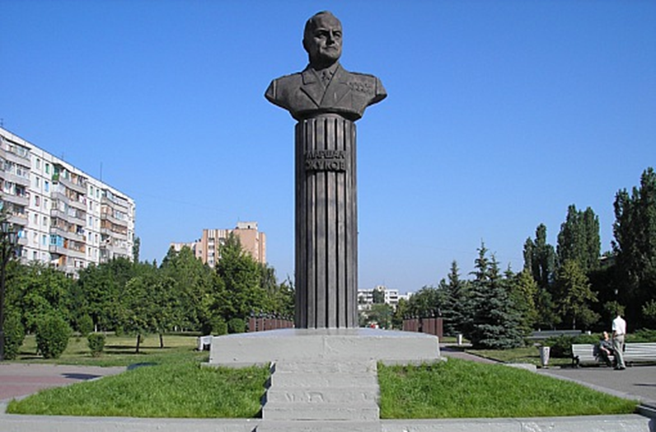
Памятник Георгию Жукову
Памятник Георгию Жукову расположен на площади Победы в центре Северо-Восточного района города Старый Оскол. Открыт в 1988 году на средства ветеранов Великой Отечественной войны. Является ключевым монументом в ансамбле площади Победы, наряду со стелой «Город воинской славы» и аллеей Славы Героев Советского Союза. После присвоения городу почётного звания «Город воинской славы» в 2011 году стал визитной карточкой города.

Slide 11
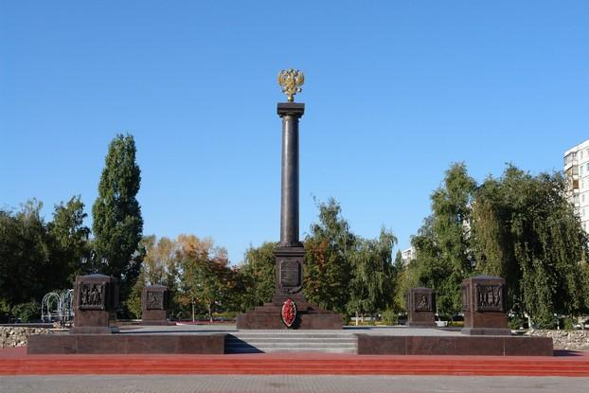
Город воинской славы
Памятник-стела «Город воинской славы» — памятник, расположенный на площади Победы в городе Старый Оскол, Белгородская область. Открыт 10 сентября 2011 года.
На постаменте с западной стороны размещен герб города, с восточной — текст Указа Президента Российской Федерации о присвоении городу почётного звания «Город воинской славы». Также в дополнение композиции установлены 16 барельефов, расположенных на четырех угловых пилонах, на которых отражена военная история Старого Оскола.

Slide 12
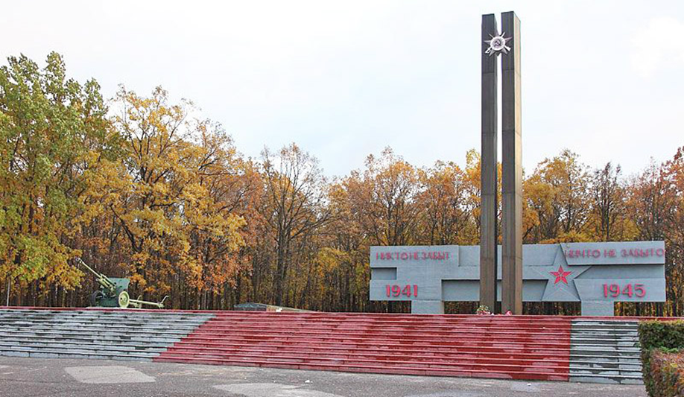
Мемориальный комплекс «Атаманский лес»
Мемориальный комплекс «Атаманский лес» - мемориальный комплекс, посвященный памяти советских солдат, погибших в ходе Воронежско-Ворошиловградской операции (1942 год) и Воронежско-Касторненской операции (1943 год) - решающих событий для безопасности существования города Старый Оскол во время Великой Отечественной войны.

Slide 13
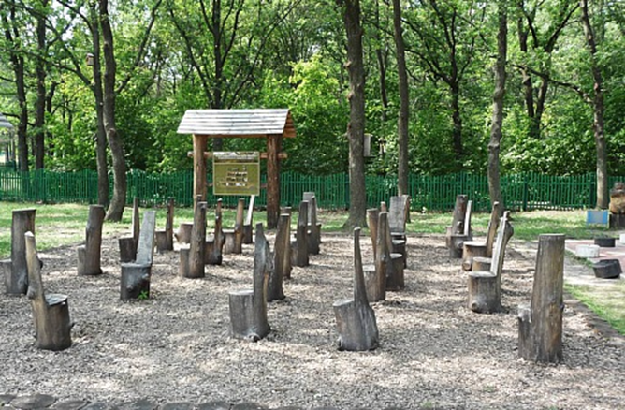
Старооскольский дендрологический парк
Дендропарк в хуторе Ильины был заложен в 1975 году. Площадь дендропарка — 2,3 га. В дендропарке произрастают более 70 различных видов деревьев и кустарников, в их числе — экзотические для этой местности, завезенные из других климатических зон.
В дендропарке растет более 60 видов цветов и трав, все они являются наглядным пособием для учащихся

Slide 14
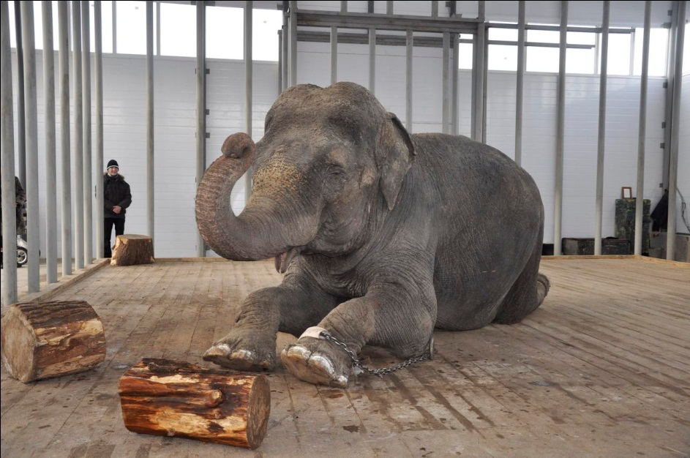
Старооскольский зоопарк
Старооскольский зоопарк был открыт 12 сентября 2008 года в хуторе Чумаки, недалеко от города Старый Оскол Белгородской области. Учредителем зоопарка выступила администрация Старооскольского городского округа. В настоящее время под экспозиции отведено около 9га и строительство продолжается.

Slide 15
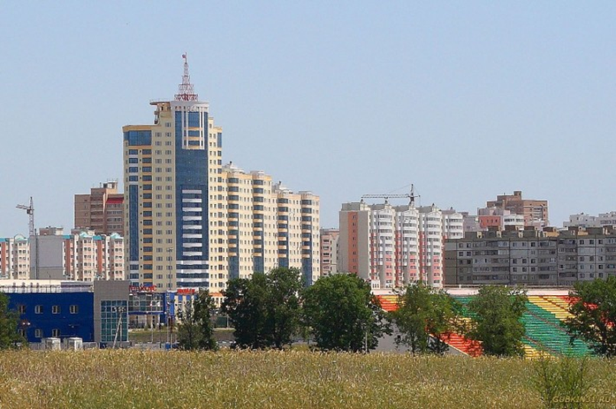
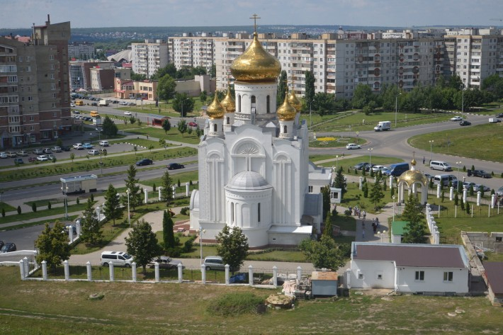
Старый Оскол удивляет гостей города своей чистотой и ухоженностью, обилием церквей и культурных учреждений, оживленными и аккуратными фасадами домов.

